Slide 1
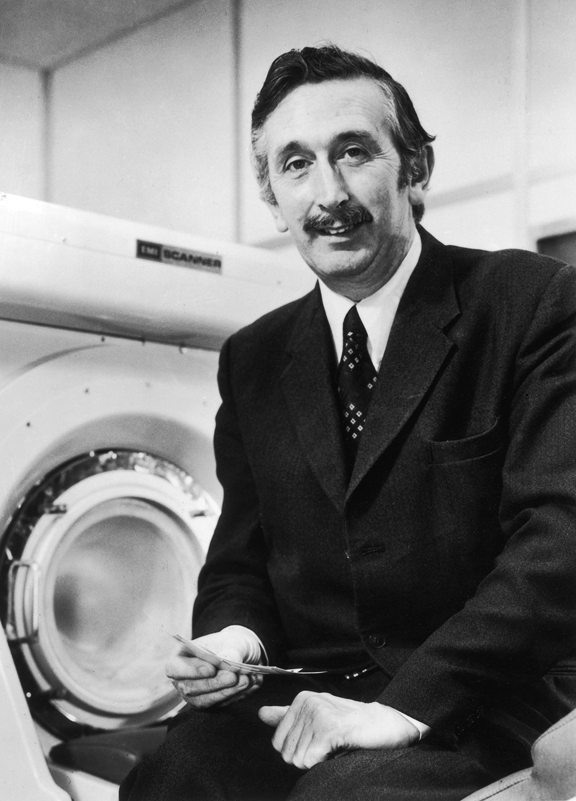
Lịch sử

Slide 2
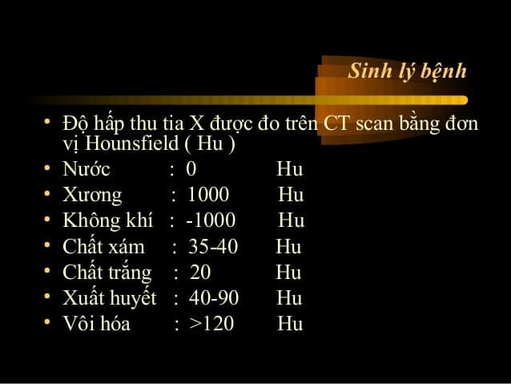
Mật độ mô căn cứ trên đơn vị Hounsfield:

Slide 3
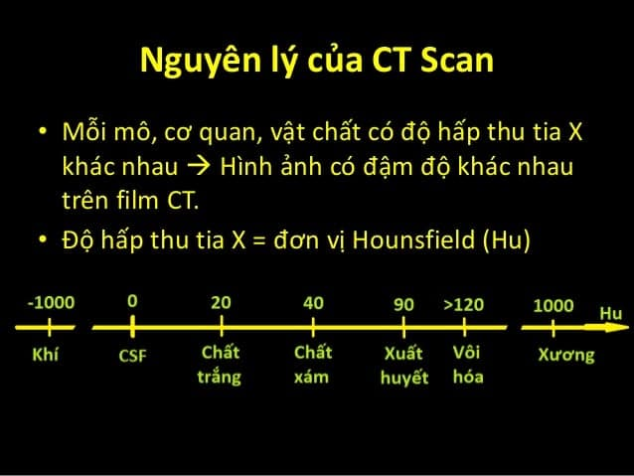

Slide 4
1. Xoang
4 xoang:
Xoang trán (Frontal)
Xoang hàm (Maxillary)
Xoang sàng (Ethmoid)
Xoang bướm (Spenoid)

Slide 5
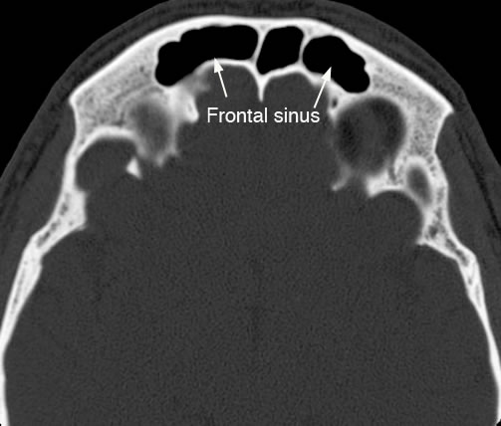
Xoang trán (Frontal)

Slide 6
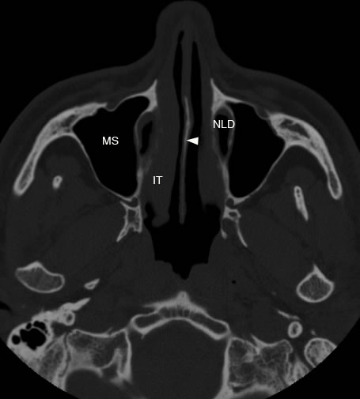
Xoang hàm (Maxillary)
MS: maxillary sinus, NLD: nasolacrimal duct, IT: inferior turbinate

Slide 7
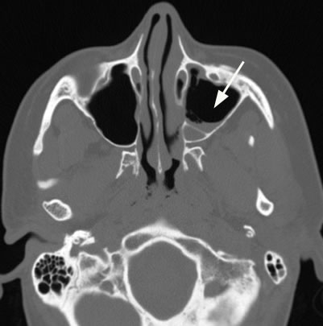
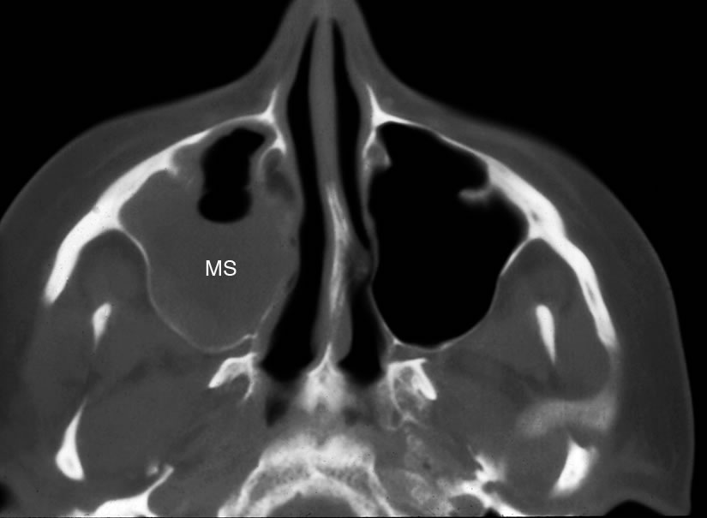
Hình ảnh bất thường xoang hàm
Mucosal thickening and an air-fluid level in the maxillary sinus
Air-fluid level in maxillary sinus in acute sinusitis. Note the slightly bubbly appearing fluid

Slide 8
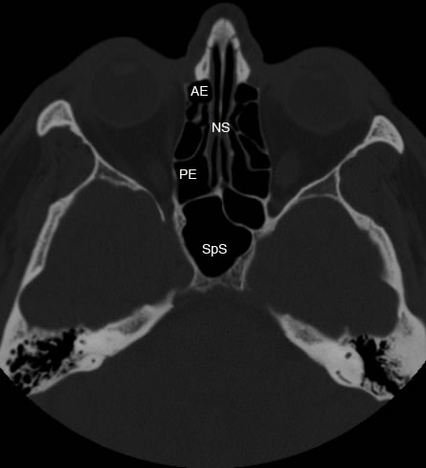
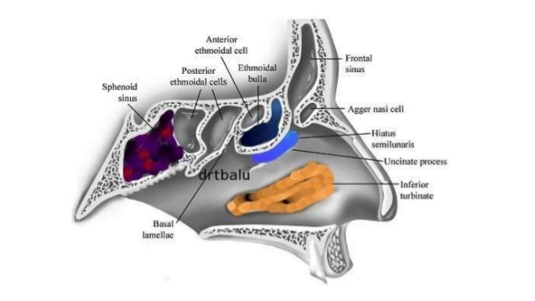
Xoang sàng (Ethmoid)
AE: anterior ethmoid, PE: posterior ethmoid, NS: nasal septum, SpS: sphenoid sinus

Slide 9
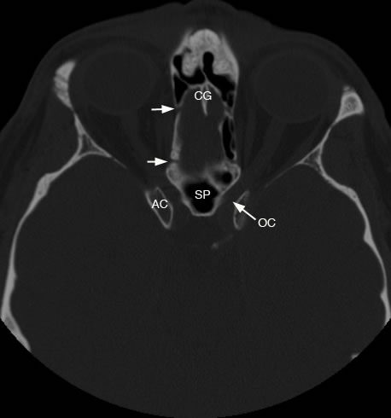
Xoang sàng (Ethmoid)
CG: crista galli, AC: anterior clinoid process, OC: optic canal, SP: sphenoid sinus

Slide 10
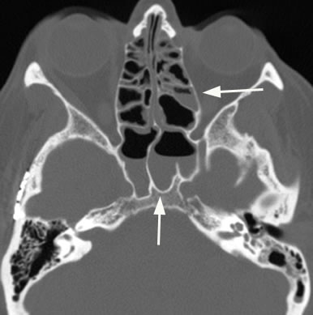
Hình ảnh bất thường xoang sàng
Acute sinusitis with arrows pointing to air-fluid levels in the ethmoid and sphenoid sinuses

Slide 11
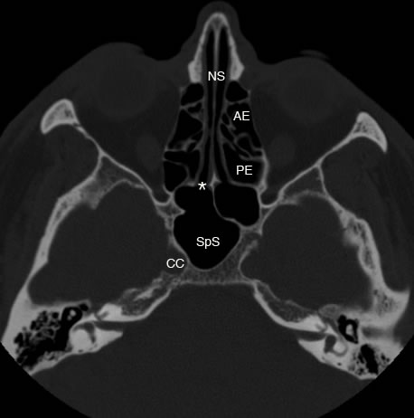
Xoang bướm (Spenoid)
SpS: phenoid sinus (*): sphenoethmoidal recess AE: anterior ethmoid, PE: posterior ethmoid, CC: carotid canal, NS: nasal septum

Slide 12
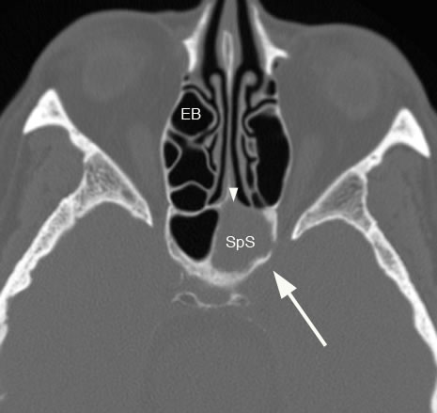
Hình ảnh bất thường xoang bướm
Left sphenoid sinus (SpS) disease with obstruction of the ostium (arrowhead). (EB: ethmoid bulla)

Slide 13
Dùng hệ thống não thất làm mốc:
Não thất bên
Não thất ba
Não thất tư
Dịch não tủy và các bể não

Slide 14
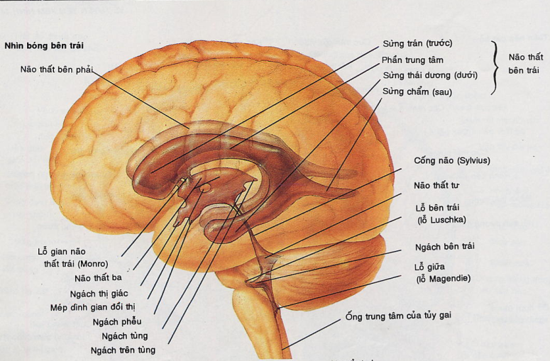
Hệ thống não thất

Slide 15
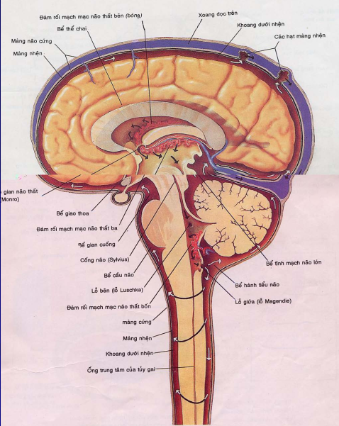

Slide 16
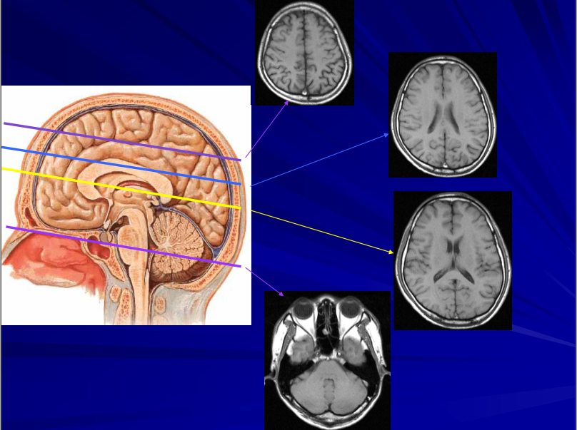

Slide 17
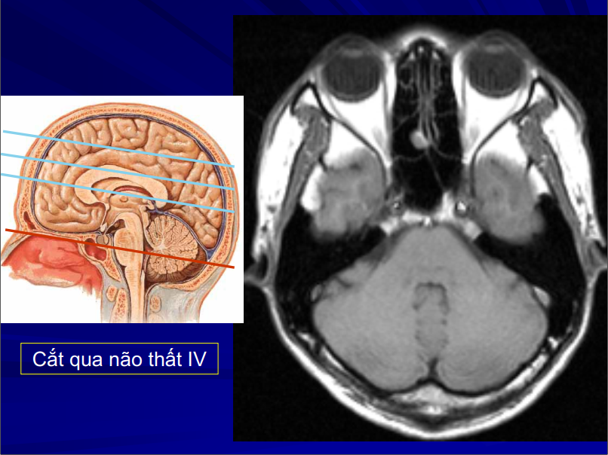

Slide 18

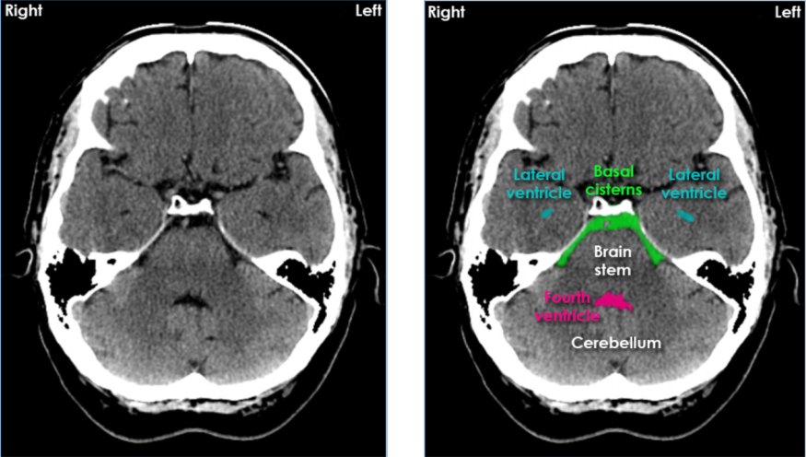
Notes:
"Ngôi sao" được hình thành bởi các hố trên yên (suprasellar cistern), trong đó có cấu trúc quan trọng như các mạch máu của vòng Willis. Phần nằm ở giữa nhất của thùy thái dương là thùy móc (the uncus), hình thành ranh giới bên của hố trên yên trên lát cắt này. Lưu ý hình dạng của não thất tư, giống như một chữ thường "n".

Slide 19

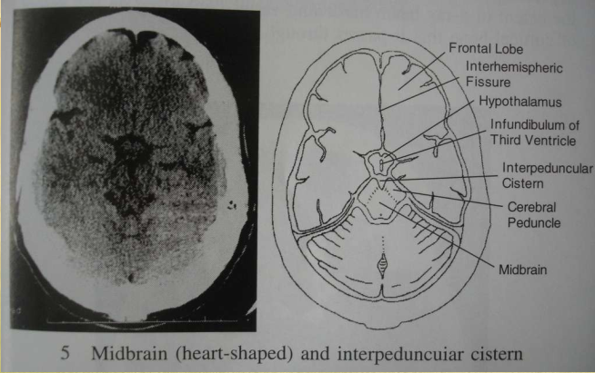

Slide 20

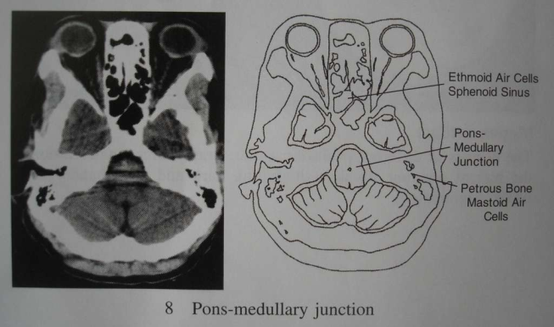
Notes:
Các thùy trán và thái dương có thể được xác định phía trước, và thân não và tiểu não phía sau.

Slide 21
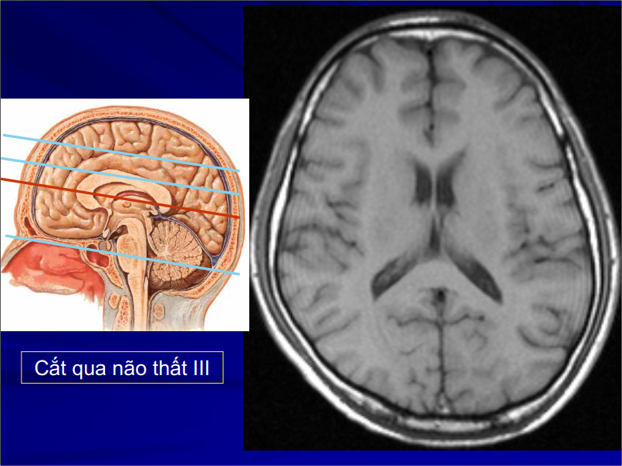

Slide 22
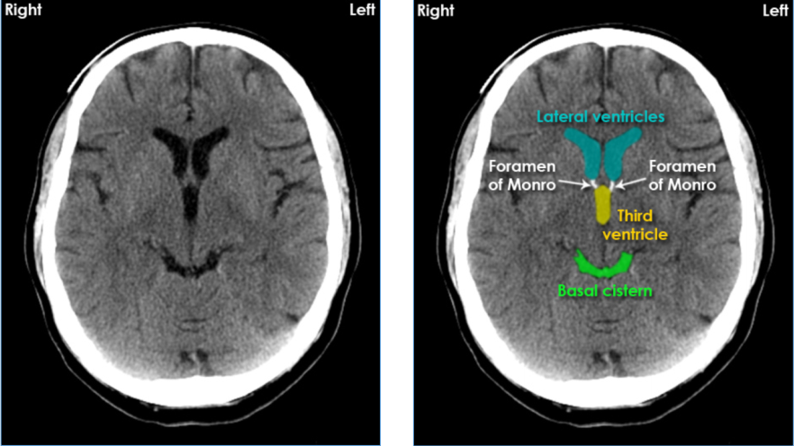
Notes:
Não thất ba thông với não thất bên qua lỗ Monro

Slide 23

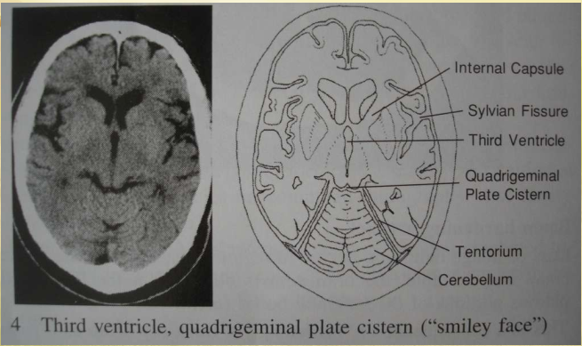
Notes:
Các "con mắt" được hình thành bởi các sừng phía trước của não thất bên, "mũi" được tạo bởi não thất ba, và "nụ cười", giống như một chữ "u" thường, được tạo bởi mãnh sinh tư (the quadrigeminal plate) (thường nhầm lẫn với não thất tư

Slide 24
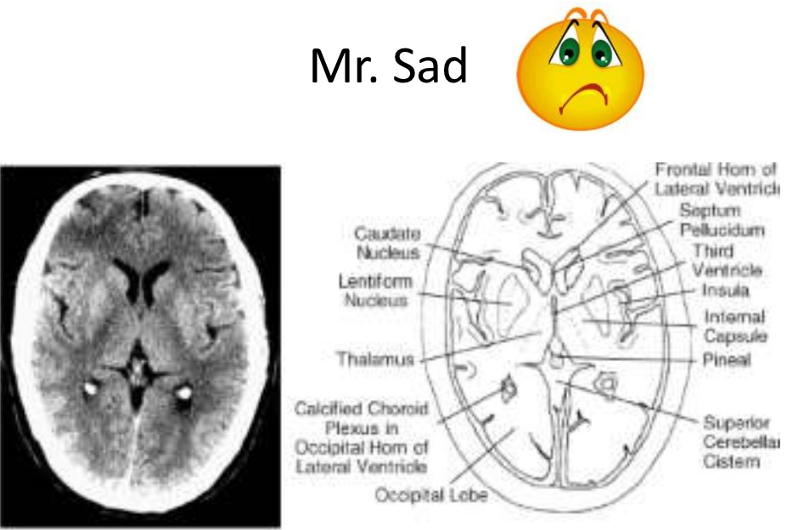
Notes:
Các "mắt" được hình thành bởi các sừng phía trước của não thất bên, ngăn cách bởi vách trong suốt (septum pellucidum) và "vẽ mặt nghiêm trang" (frown) được tạo bởi sừng chẩm của não thất bên

Slide 25
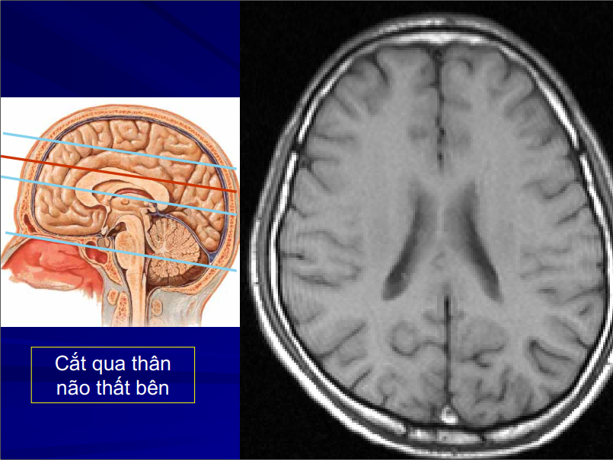

Slide 26
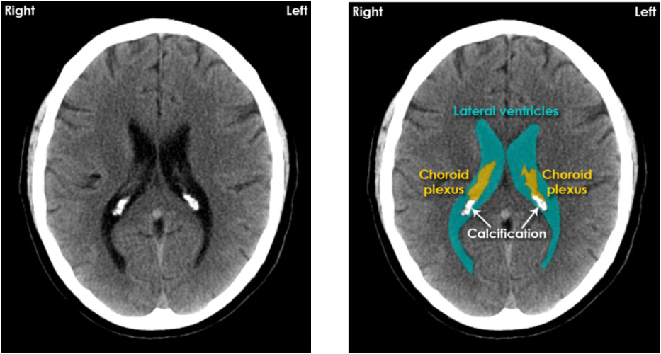
Notes:
Não thất bên chữa các đám rối mạch mạc sản xuất DNT.
Đám rối mạch mạc bị vôi hóa ở người trưởng thành

Slide 27
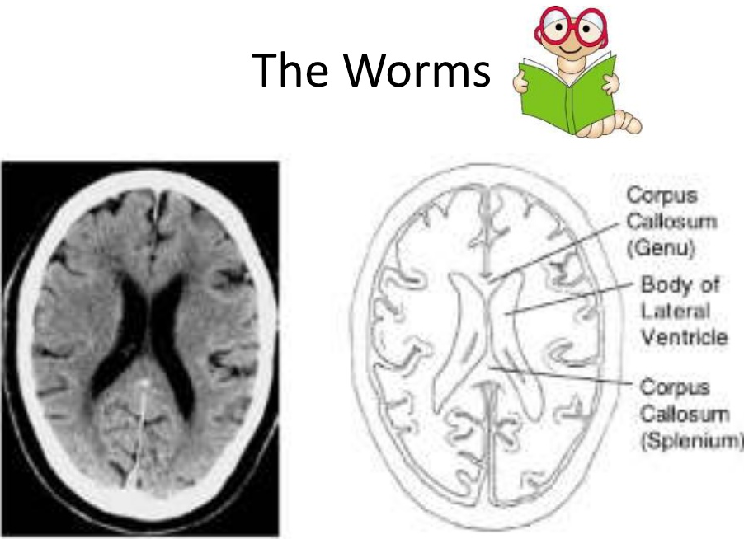
Notes:
Não thất bên hình thành nên hình con giun. Ngoài ra, liềm não (falx cerebri) có thể được thấy trong đường giữa

Slide 28
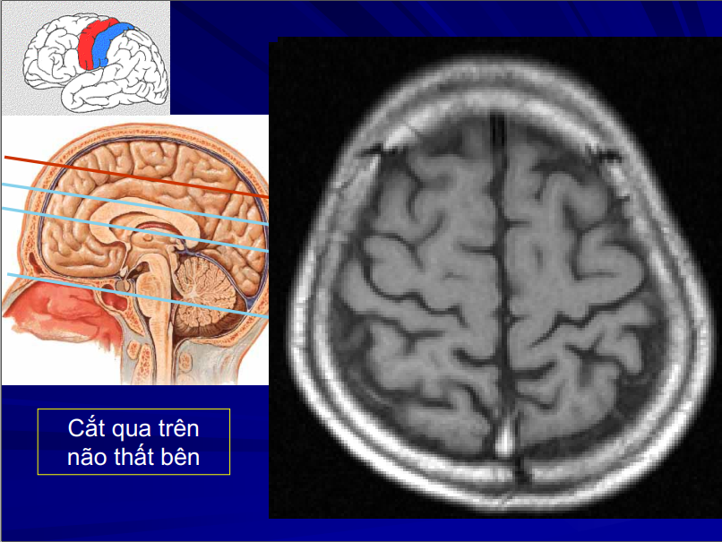

Slide 29
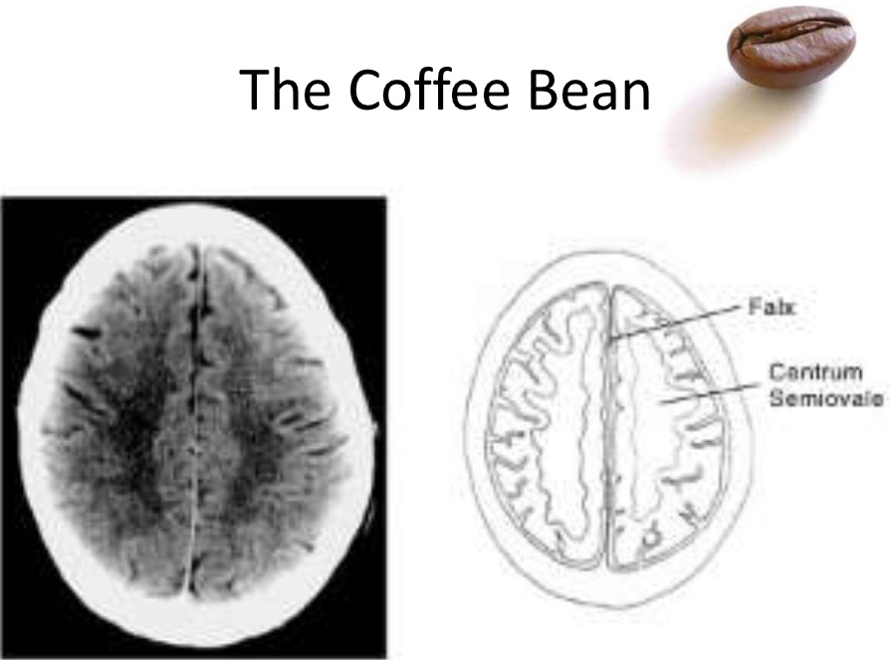
Notes:
Những hình lồi ra của não tạo nên hình hạt cà phê (coffee beans). Các rãnh (furrows) và nếp cuộn não (hồi não: gyri) thường thấy, và rãnh trung tâm có thể được nhận dạng. Ở những bệnh nhân lớn tuổi, những người có teo não tuổi già thì chúng thường khá nổi bật. Ở những bệnh nhân trẻ tuổi hoặc ở những bệnh nhân tăng áp lực nội sọ, nó có thể bị lu mờ

Slide 30
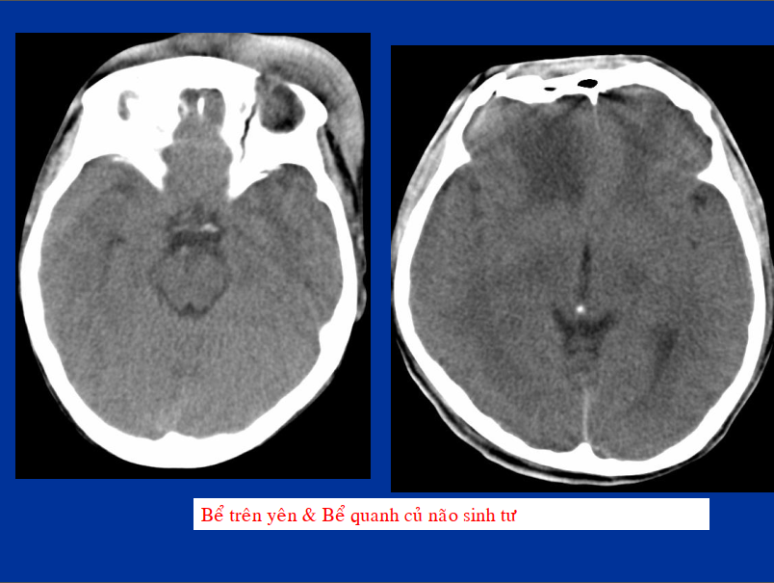

Slide 31
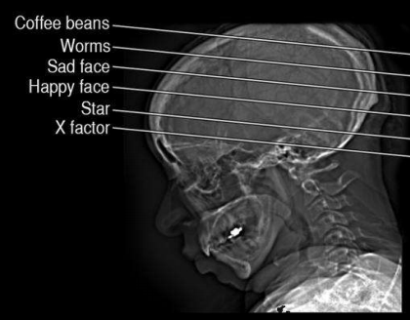

Slide 32
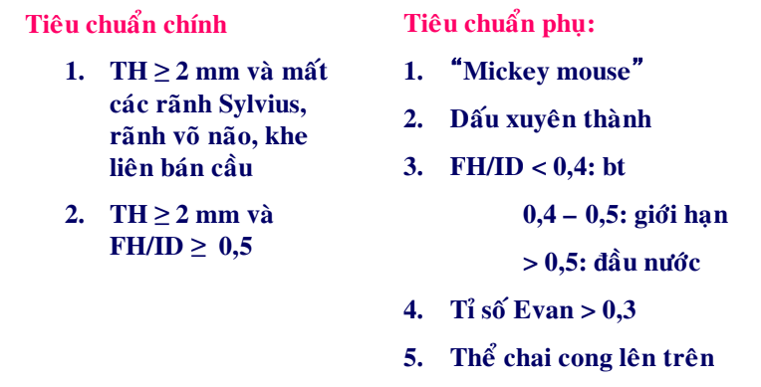
Đầu nước

Slide 33
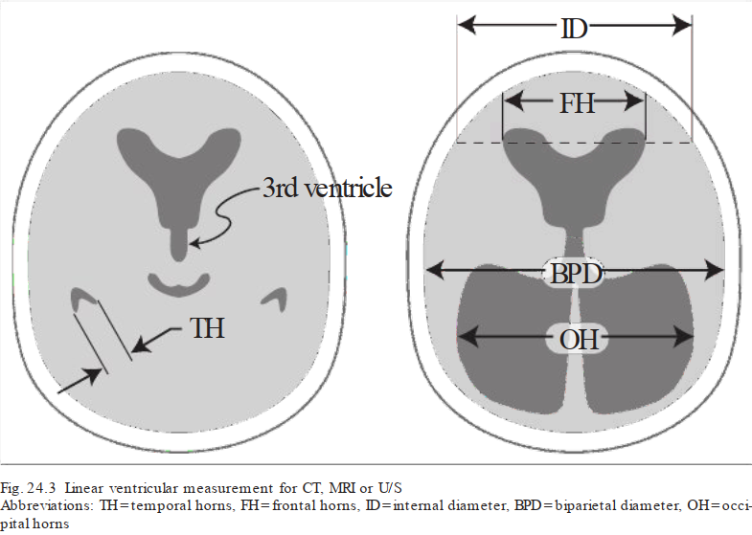
Notes:
2 sừng thái dương >= 2mm và biên mất khe sylvian và khe liên bán cầu và rãnh não
Hoặc
2 sừng thái dương >= 2mm và tỉ số FH/ID > 0:5
Ngoài ra, một số đặc điểm khác gợi ý dãn não thất như:
Mickey mouse: dãn sừng trán và não thất ba
Ở trẻ em thì tỷ lệ FH/ID có thể k phản ánh chính xác do sự giãn k đều ở sừng chẩm. FH/BPD gợi ý não úng thủy

Slide 34
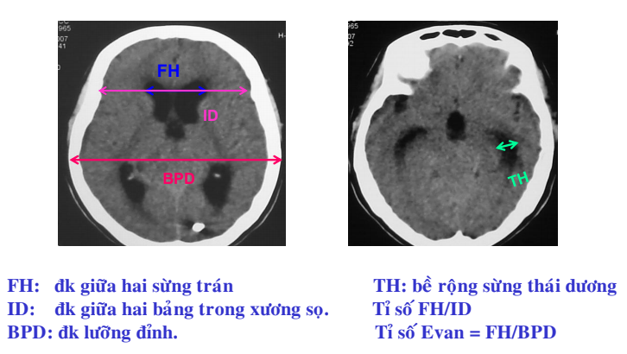

Slide 35
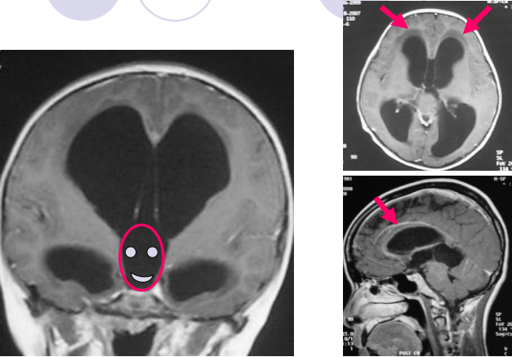
Notes:
Dấu xuyên thành: 1 tổn thương giảm đậm độ gần não thất gợi ý sự xâm nhập CSF vào nhu mô não. Tuy nhiên, điều này là sai vì CSF k thấm qua được lớp màng này, điều này dc lý giải có thể do sự ứ dịch trong não gần với các não thất

Slide 36
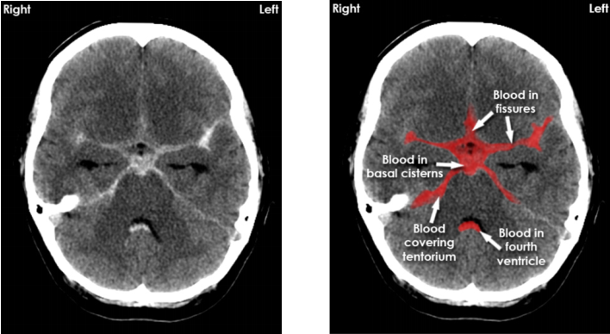
Xuất huyết
Notes:
XH dưới nhện. Vì não thất tư thông với khoang dưới nhện nên máu có thể chảy vào não thất tư

Slide 37
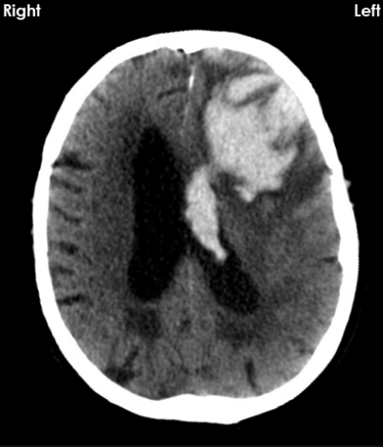
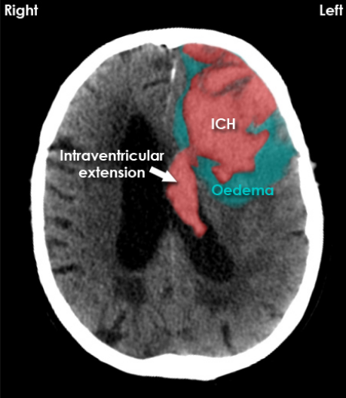

Slide 38
PHÂN BIỆT XUẤT HUYẾT
Xuất huyết là các vùng tăng đậm độ và có thể thấy trong nhiều bệnh lý.
Phân biệt hoá vôi và xuất huyết nhỏ vùng nhân nền
Phân biệt xuất huyết cầu não với hình ảnh nhiễu

Slide 39
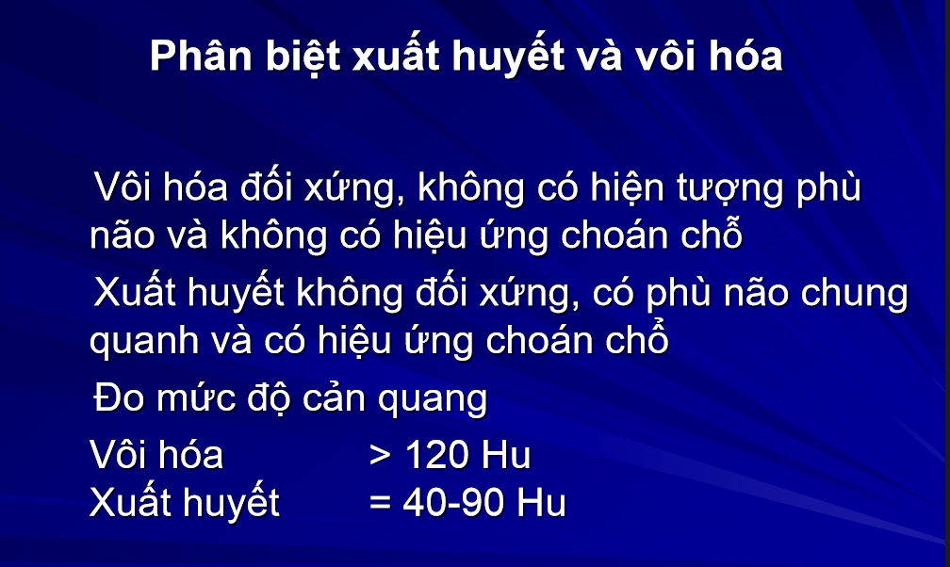

Slide 40
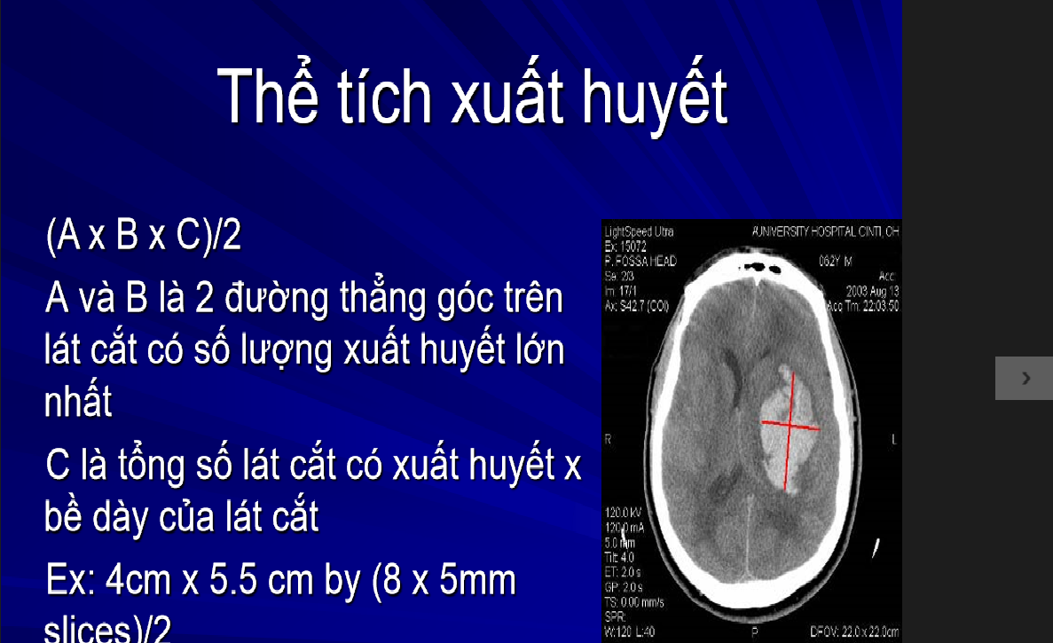

Slide 41
PHÂN LOẠI TỔN THƯƠNG
Tổn thương trong trục >< Tổn thương ngoài trục.
Tổn thương nguyên phát >< Tổn thương thứ phát
Tổn thương trong trục: Các tổn thương trong não, từ vỏ não vào trong.
Tổn thương ngoài trục: Các tổn thương ngoài não, từ màng mềm trở ra.
Tổn thương nguyên phát: Xảy ra ngay thời điểm tác động của chấn thương.
Tổn thương thứ phát: Xảy ra sau và là hậu quả của tổn thương nguyên phát.

Slide 42
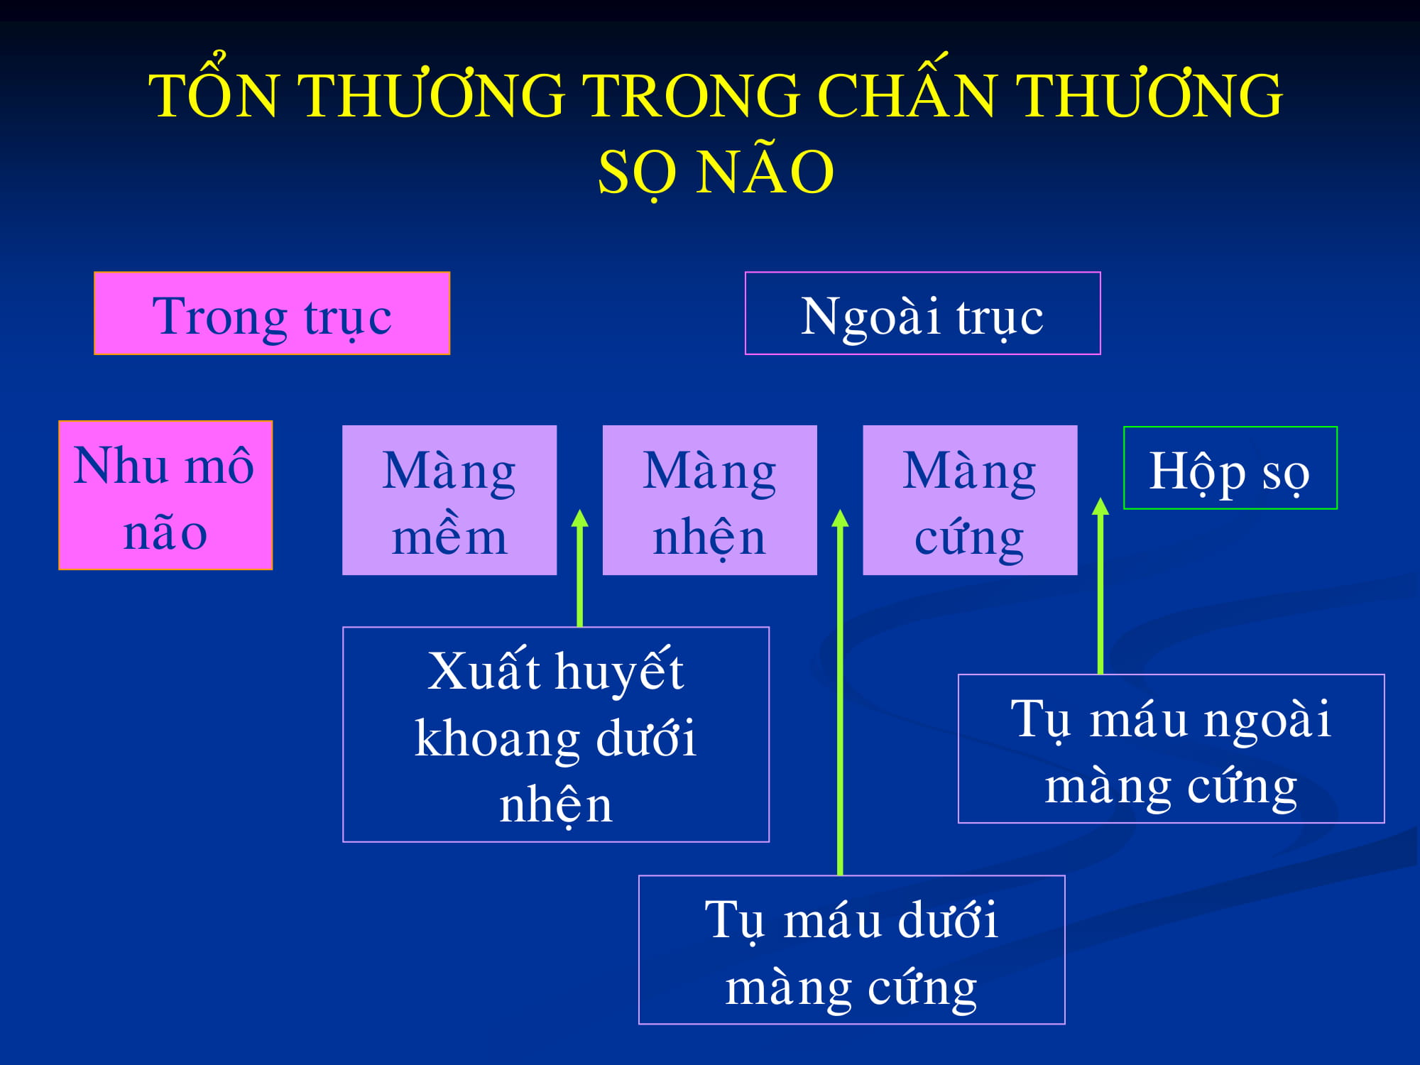

Slide 43
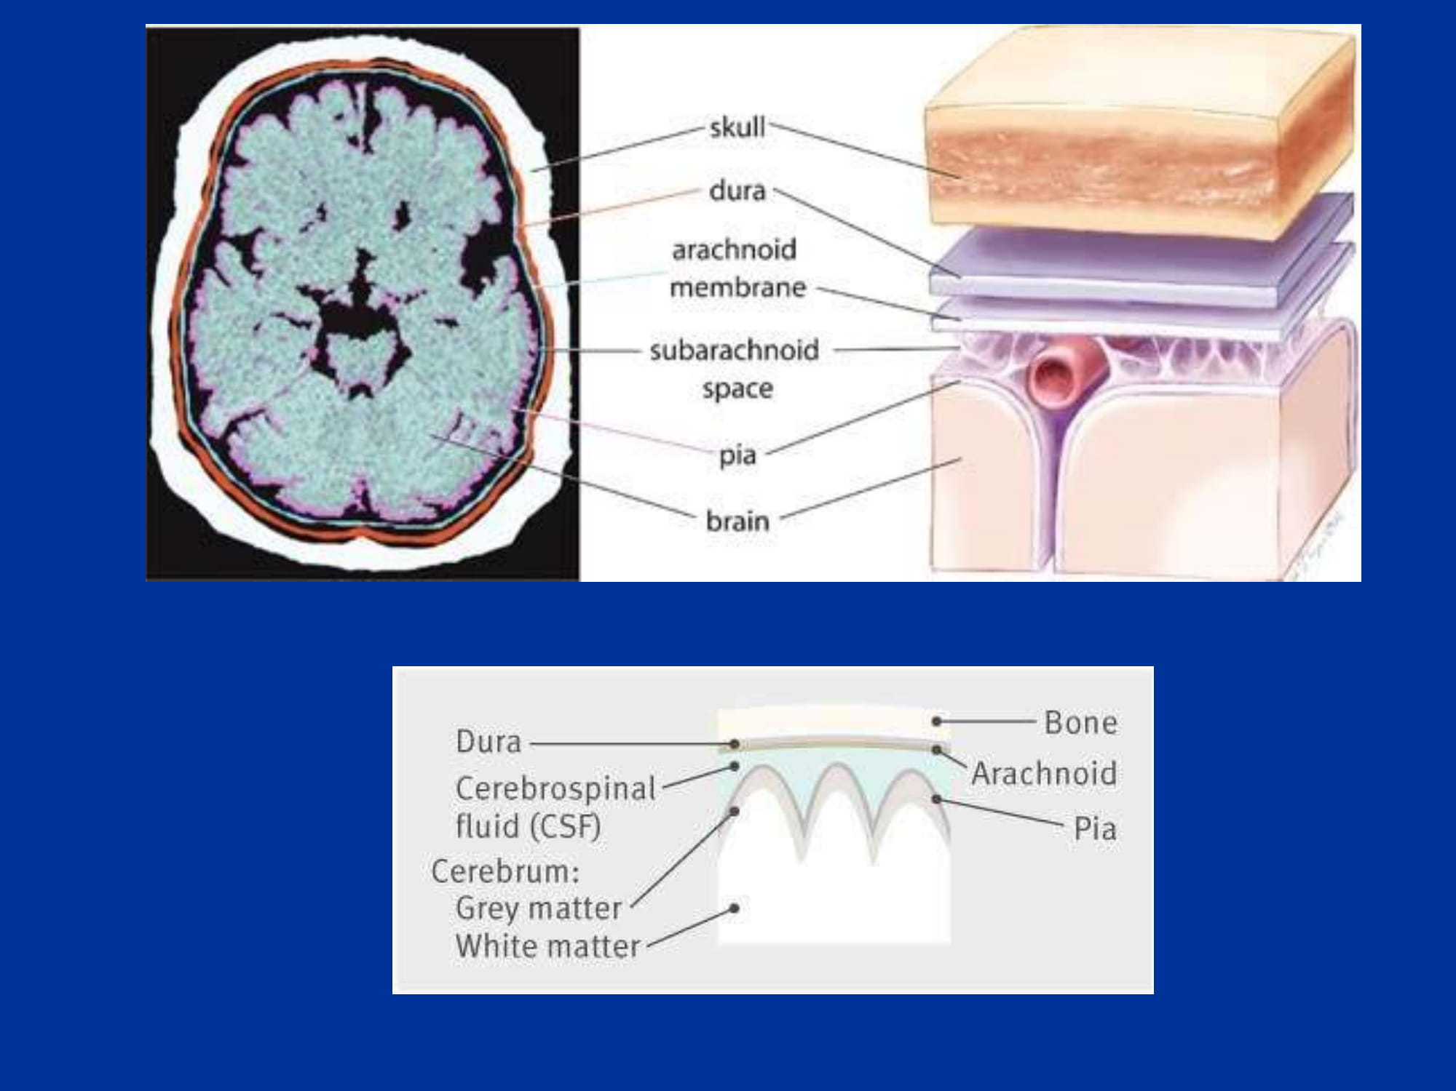

Slide 44
TỔN THƯƠNG NGUYÊN PHÁT
TỔN THƯƠNG NGOÀI TRỤC | TỔN THƯƠNG TRONG TRỤC
Tụ máu ngoài màng cứng Tụ máu dưới màng cứng Xuất huyết khoang dưới nhện | Dập não Xuất huyết trong não Tổn thương trục lan tỏa Tổn thương chất xám sâu Tổn thương cuống não Xuất huyết trong não thất

Slide 45
TỔN THƯƠNG THỨ PHÁT
Thoát vị não
Nhồi - thiếu máu não do chấn thương
Phù não
Tổn thương do thiếu oxy não

Slide 46
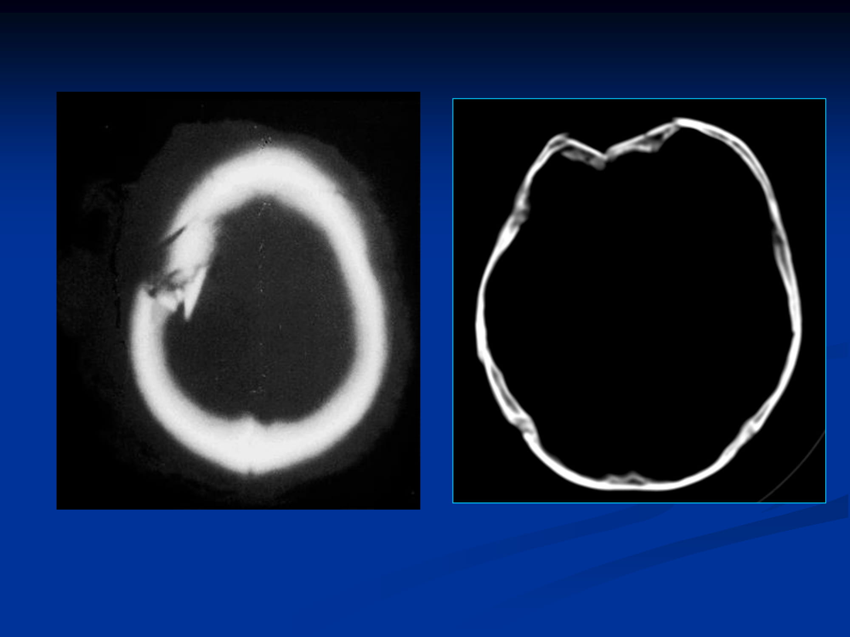
TỔN THƯƠNG HỘP SỌ
Nứt sọ dạng đường (hay gặp nhất), đườn sang, mất liên tục ở bản sọ.
Lún sọ
Dãn khớp sọ
Vỡ vụn và vỡ phức tạp.

Slide 47
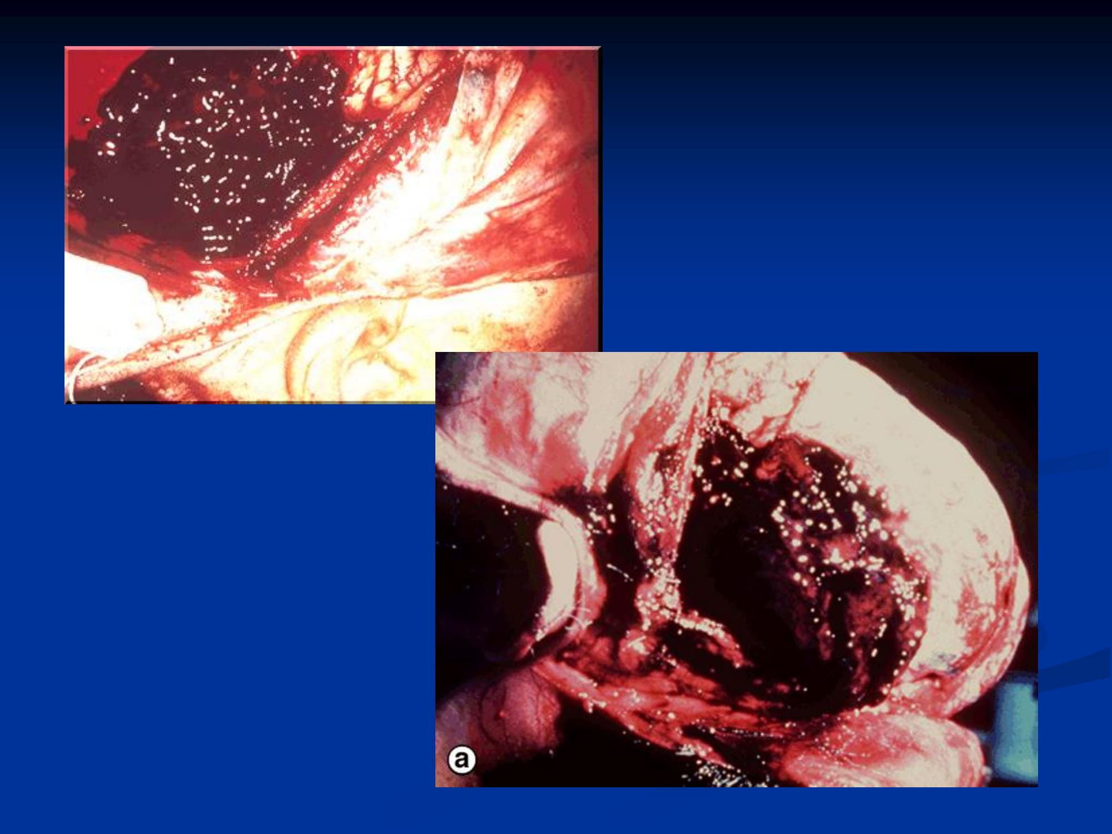
TỤ MÁU NGOÀI MÀNG CỨNG (EPIDUrAL HEMATOMA)

Slide 48
TỤ MÁU NGOÀI MÀNG CỨNG (EPIDUrAL HEMATOMA)
Máu tụ nằm giữa bản xương sọ và màng cứng.
10% Tất cả chấn thương
10-30 tuổi
Thường gặp một bên, thái dương đỉnh 95%
Tổn thương động mạch màng nào giữa (90%), tĩnh mạch tủy sọ, xoang màng cứng (10%)
Thường kết hợp với nứt sọ cùng bên và tụ máu dưới màng cứng đối bên 90%.

Slide 49
TỤ MÁU NGOÀI MÀNG CỨNG (EPIDUrAL HEMATOMA)
Khối choáng chổ ngoài trục, khu trú
Tăng đậm độ
Hình 2 mặt lồi
Không qua khớp sọ
Chạy vượt qua nếp màng não (liềm, lều não)
Kèm nứt sọ, dập não
Chèn ép não gây tụt não

Slide 50
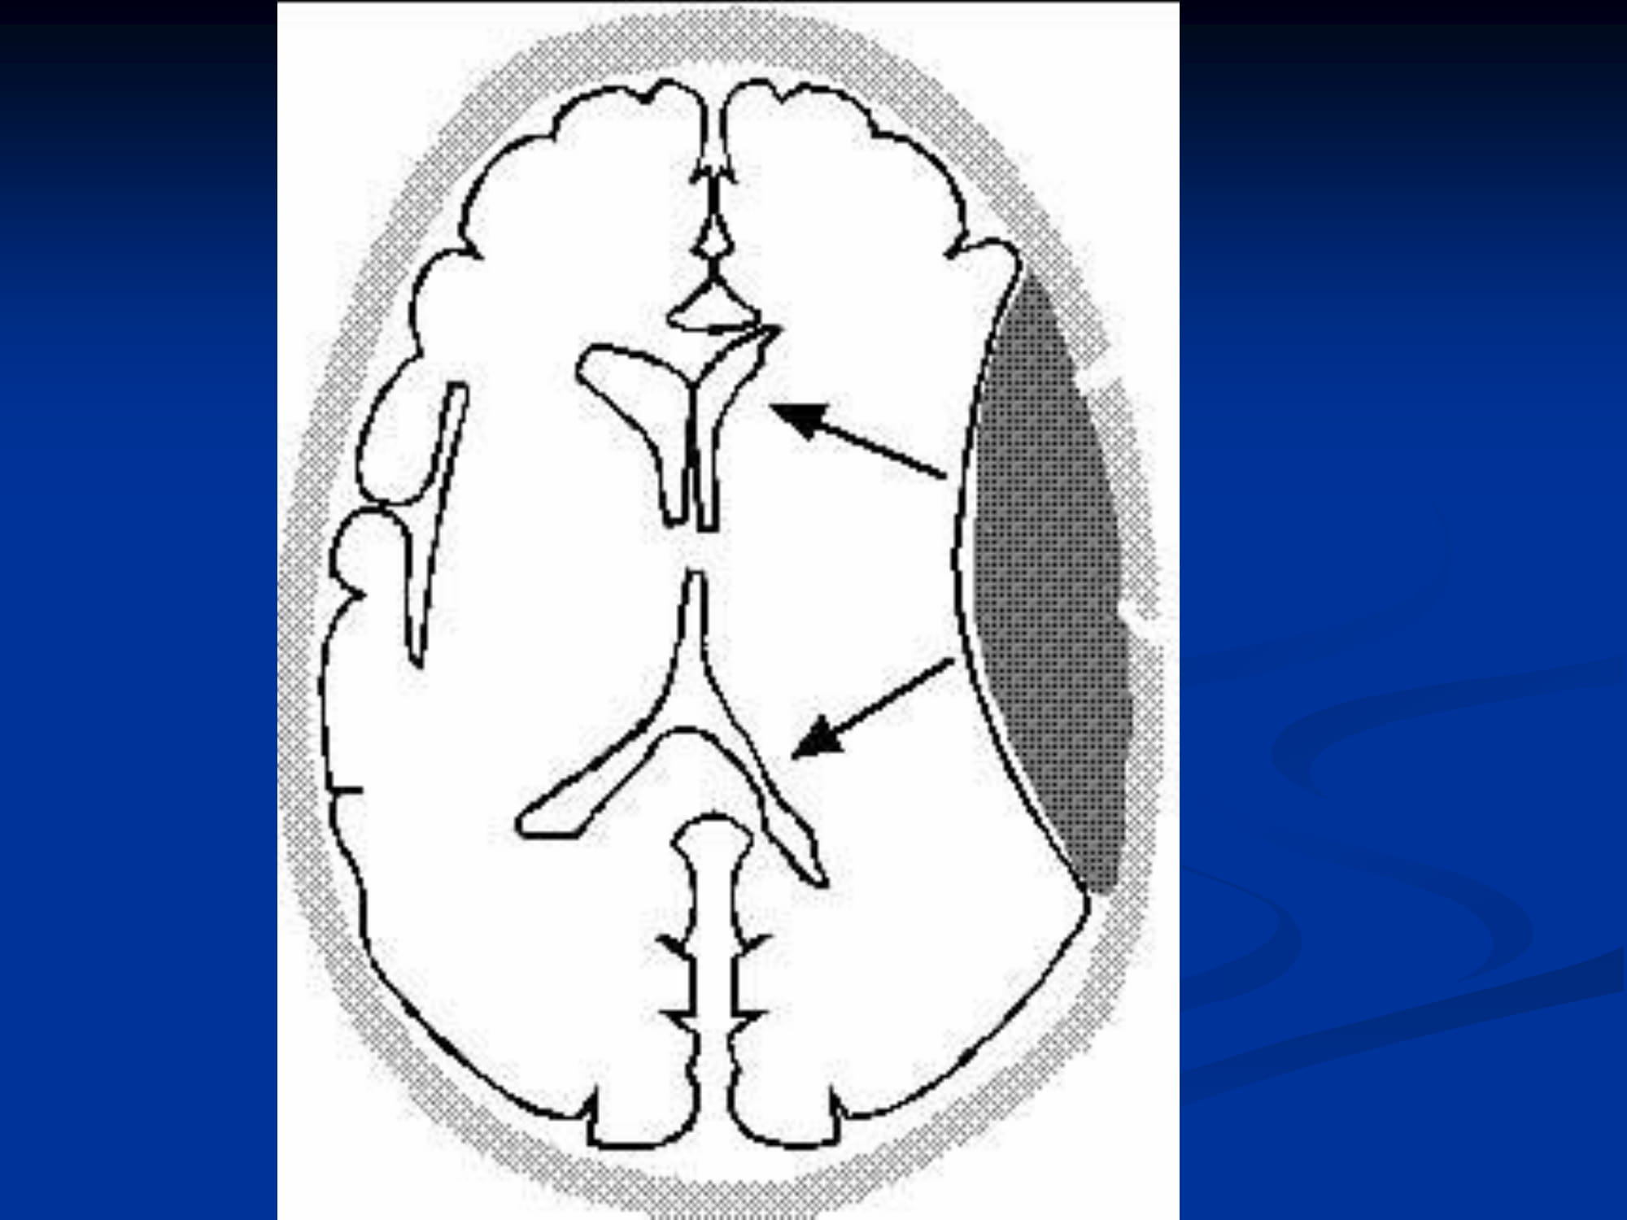

Slide 51
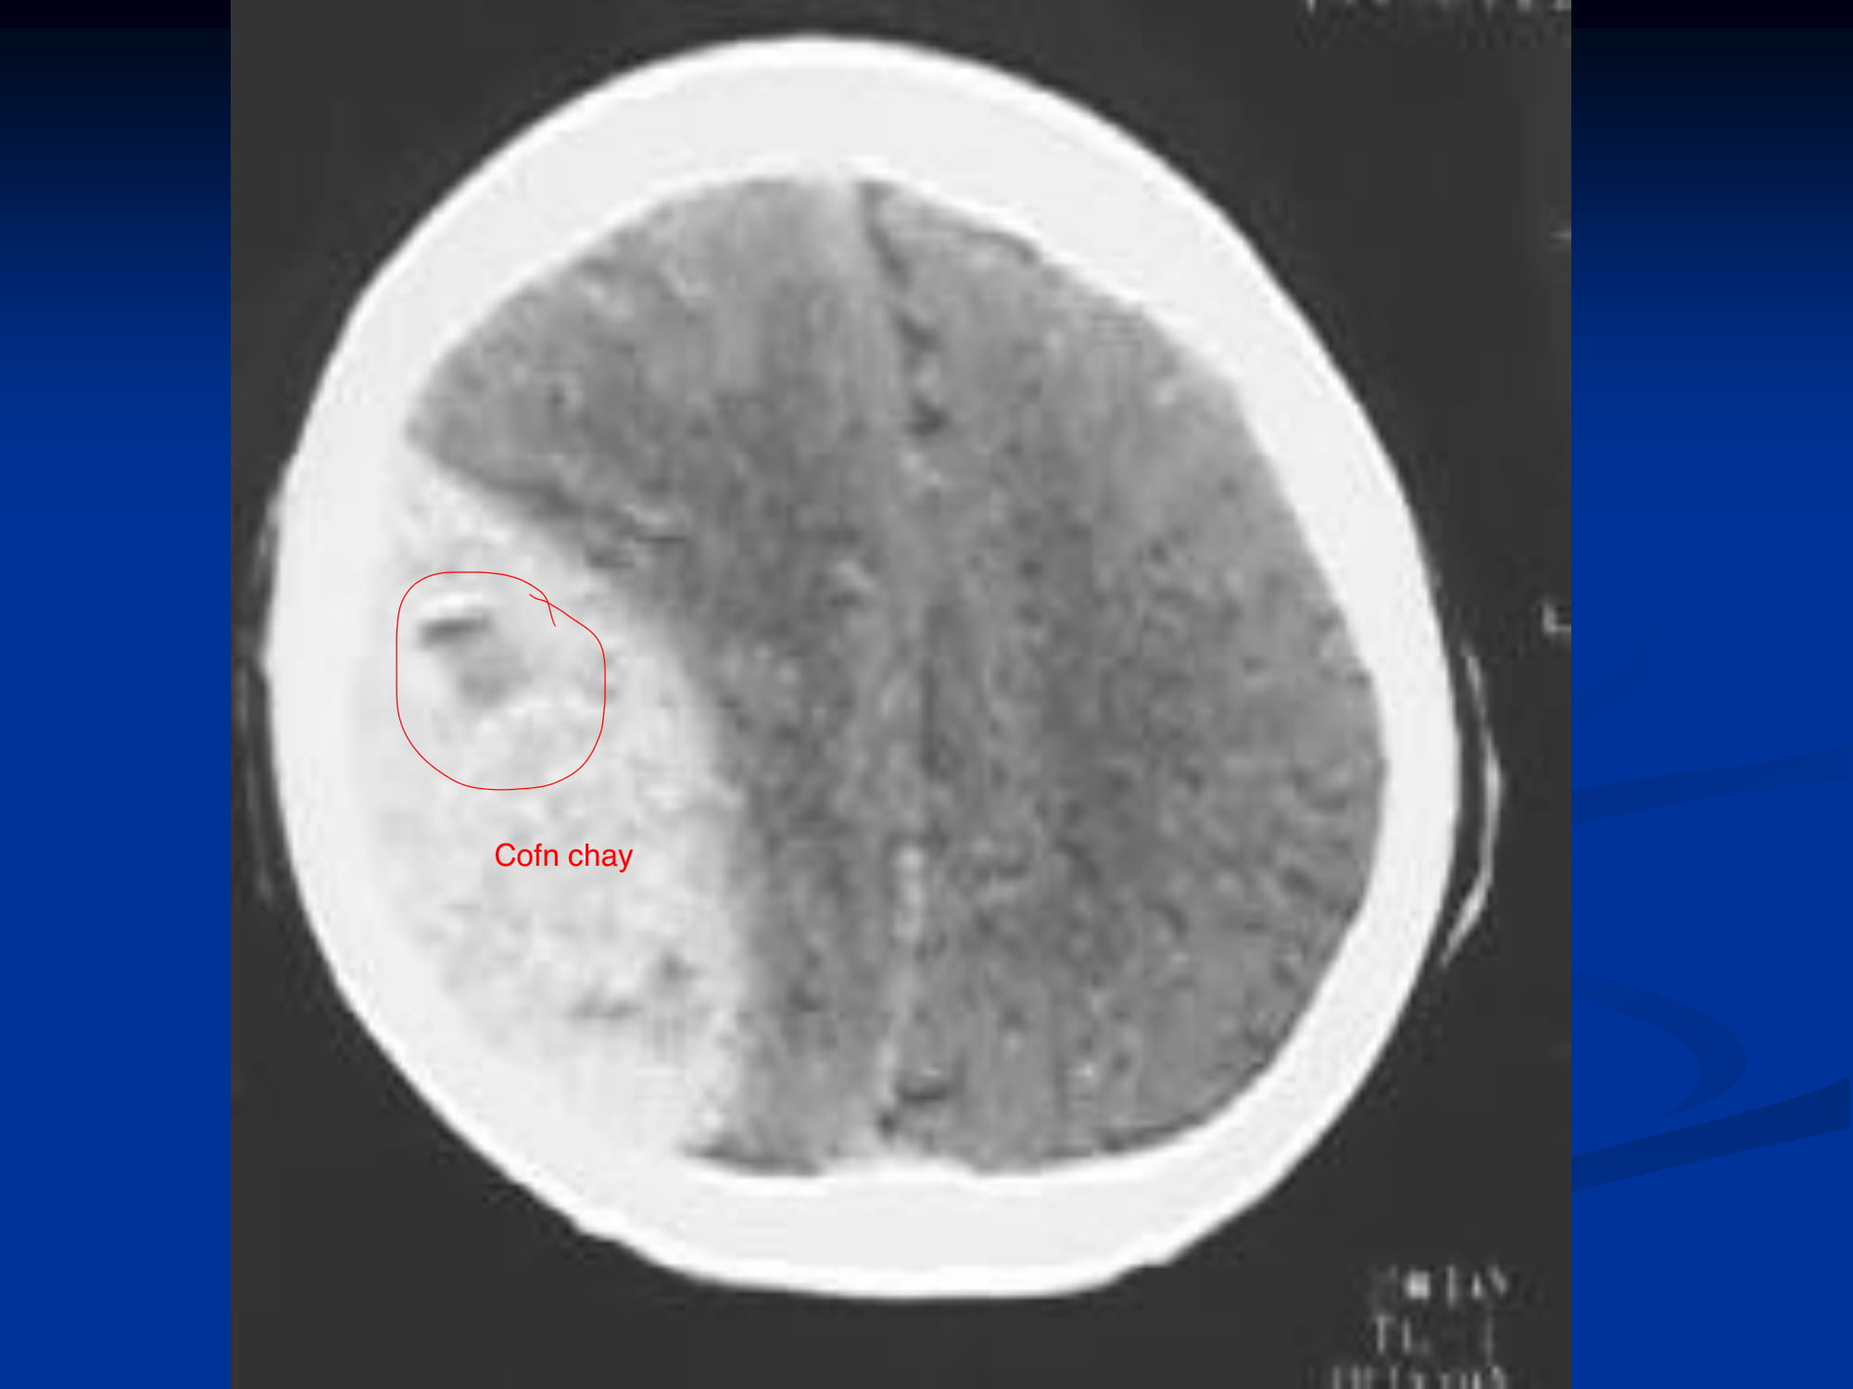

Slide 52
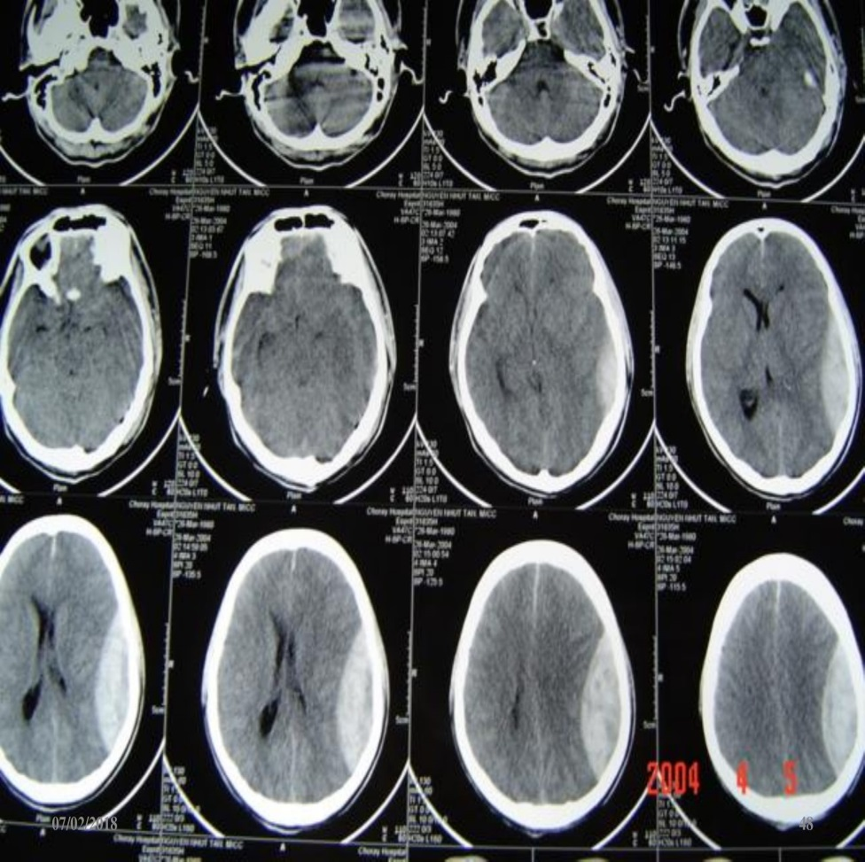

Slide 53
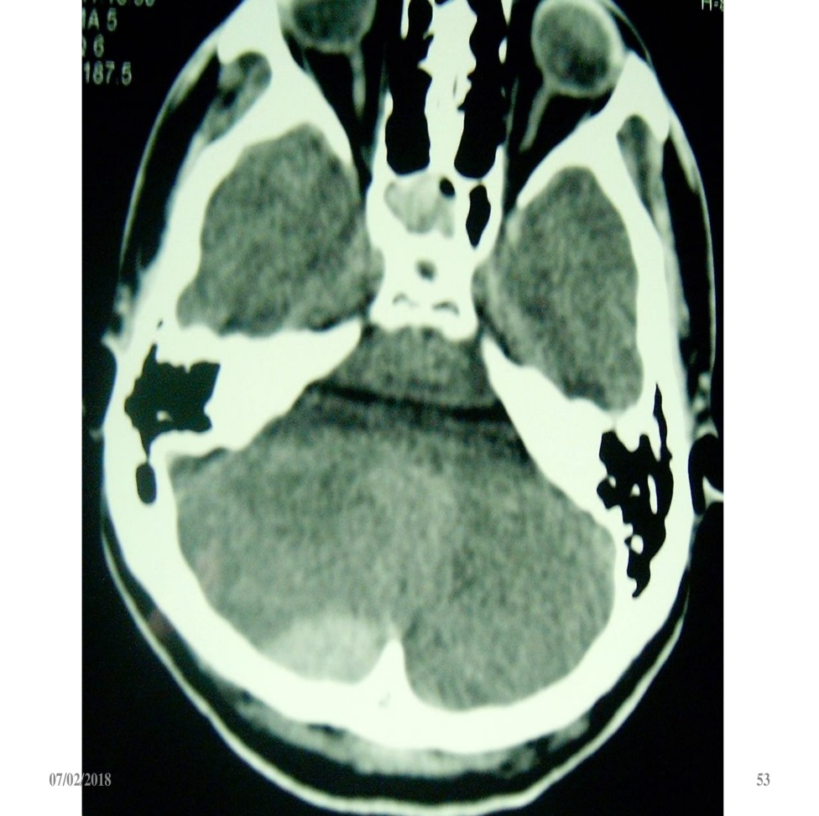

Slide 54
TỤ MÁU DƯỚI MÀNG CỨNG (SUBDURAL HEMATOMA)
Máu tụ nằm giữa mặt trong màng cứng và võ não
Thường do rách các tĩnh mạch cầu nối
Không nhất thiết phải có chấn thương trực tiếp
Chạy qua các khớp sọ
Không vượt quá các nếp màng cứng (liềm, lều tiểu não)
Tùy tụ máu cấp, bán cấp hay mãn mà đậm độ khác nhau

Slide 55
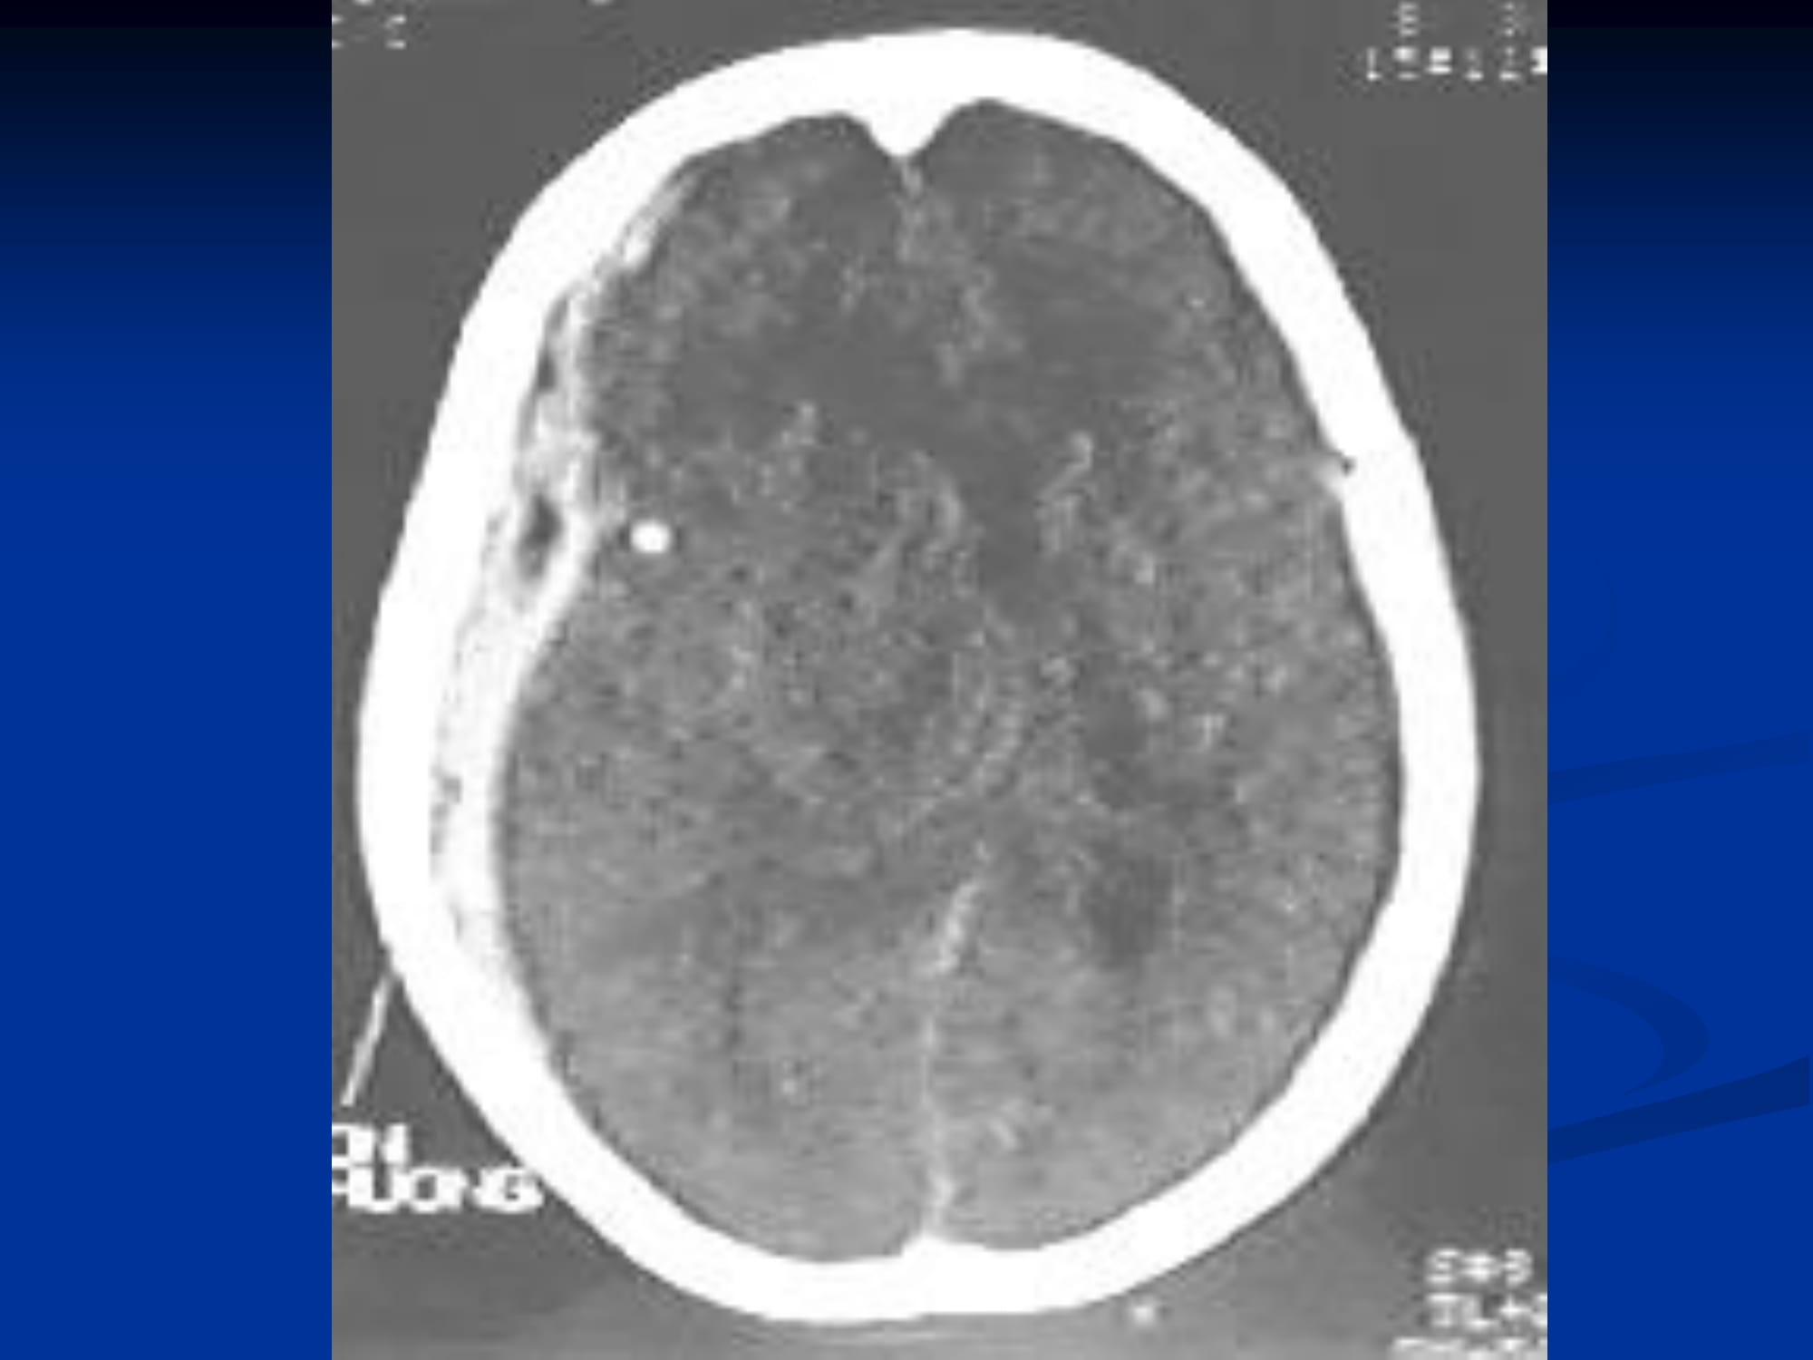

Slide 56
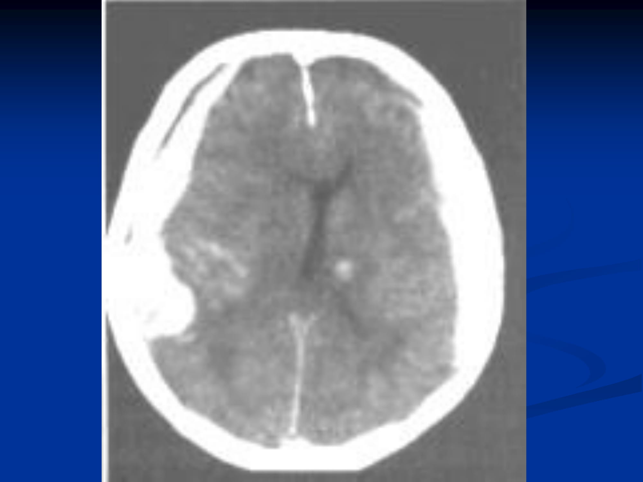

Slide 57


Slide 58


Slide 59
MÁU TỤ TRONG NÃO
Vị trí: trán, thái dương, đỉnh, chẩm
Hình ảnh tăng đậm độ trong tổ chức não

Slide 60


Slide 61


Slide 62


Slide 63


Slide 64


Slide 65


Slide 66


Slide 67
HIỆU ỨNG CHOÁN CHỖ
Tổn thương gây đẩy ép cấu trúc bình thường nội sọ
Quan sát các cấu trúc não (chất trắng, chất xám), đường giữa, não thất, bể não, rảnh não, mạch máu

Slide 68


